Slide 1
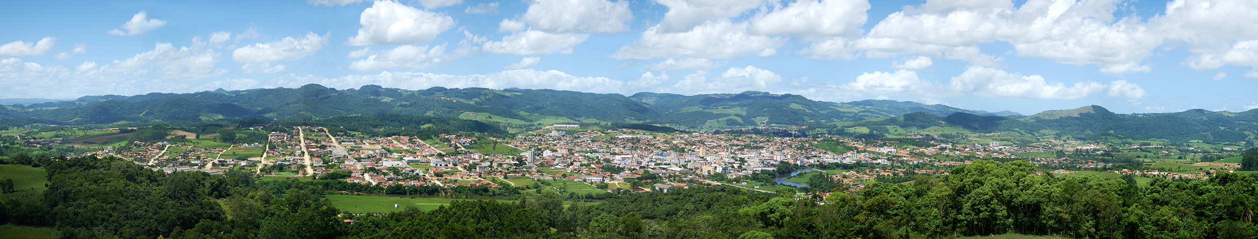

Braço do Norte Santa Catarina

Slide 2
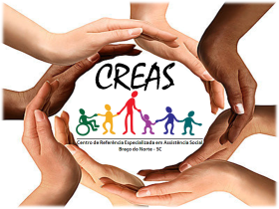
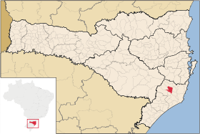
Localizado na região Sul do Estado de Santa Catarina;
Emancipado em 1955;
Habitantes: 31.319 (estimativa - fonte: IBGE/2013)
Pequeno Porte II
O município de Braço do Norte é privilegiado por sua localização geográfica, pois está situado entre a serra e o mar, no sul do Estado de Santa Catarina.
Prefeito Municipal – Roberto Kuerten Marcelino
Secretária AS – Gisely H. P. Meurer

Slide 3
RELATO DE EXPERIÊNCIA
PROTEÇÃO SOCIAL ESPECIAL DE MÉDIA COMPLEXIDADE
SERVIÇO DE PROTEÇÃO SOCIAL A ADOLESCENTES EM CUMPRIMENTO DE MEDIDA SOCIOEDUCATIVA DE LIBERDADE ASSISTIDA (LA) E DE PRESTAÇÃO DE SERVIÇOS À COMUNIDADE (PSC).

Slide 4
PROJETO DESPERTANDO TALENTOS
O projeto surgiu da necessidade de encaminhar os adolescentes para cumprimento de MSE e da dificuldade em encontrar instituições preparadas para recebê-los.
A maioria das instituições conveniadas não queria recebê-los para PSC e isso acabava deixando o serviço sem alternativas de encaminhamento desses adolescentes.
Também facilmente perceptível o forte preconceito de muitos indivíduos que recebiam estes adolescentes em tais instituições.

Slide 5
O Projeto “Despertando Talentos” foi criado no ano de 2013, com aulas de pintura em tela e violão e no ano de 2017 foram incluídas aulas de Jiu-jitso.
Tem o objetivo de contribuir para a ressignificação de valores na vida pessoal e social dos adolescentes e jovens, buscando a responsabilização diante da infração cometida.

Slide 6
Público-alvo atendido
Adolescentes em conflito com a lei, encaminhados ao CREAS (Centro de Referência Especializado em Assistência Social) para cumprimento de Medidas socioeducativas de Prestação de Serviços a comunidade e seus familiares.
Recursos Humanos envolvidos
Gestora de AS, Coordenação CREAS, Psicóloga, Assistente Social, Orientadoras Sociais, Oficineiros (Artista plástica e Professor de Música e de Jiu-Jitso).

Slide 7
Metodologia de execução do Trabalho
O projeto consiste em dar possibilidade para que os adolescentes cumpram a Medida Socioeducativa de Prestação de Serviços à Comunidade em aulas de pintura, violão e jiu-jitso.

Slide 8
Todas as atividades são acompanhadas pela equipe do CREAS responsável pelo Serviço de Proteção Social a Adolescentes em Cumprimento de Medida Socioeducativa de Liberdade Assistida (LA) e de Prestação de Serviços à Comunidade (PSC).
São realizados atendimentos psicossociais para construção do PIA, onde são firmados acordos e são estabelecidas regras para participação no projeto.

Slide 9
Além das ações pontuais com os adolescentes, é ofertado acompanhamento mensal em grupos com as famílias, buscando o fortalecimento e resgate de vínculos familiares.
São realizados também atividades no GAPS com os adolescentes, onde são convidados profissionais de diversas áreas que abordam temáticas relacionadas a adolescência.

Slide 10
Mensalmente também ocorre uma Audiência concentrada onde o toda a rede de atendimento comparece para que sejam discutidos os casos mais emergenciais de cada mês.
Nela se fazem presentes: A equipe do CREAS, CRAS, CAPS, Secretaria de Educação, Escolas, Polícia Civil e Militar, Oficial da Infância e Juventude, Juiz e Promotor.

Slide 11
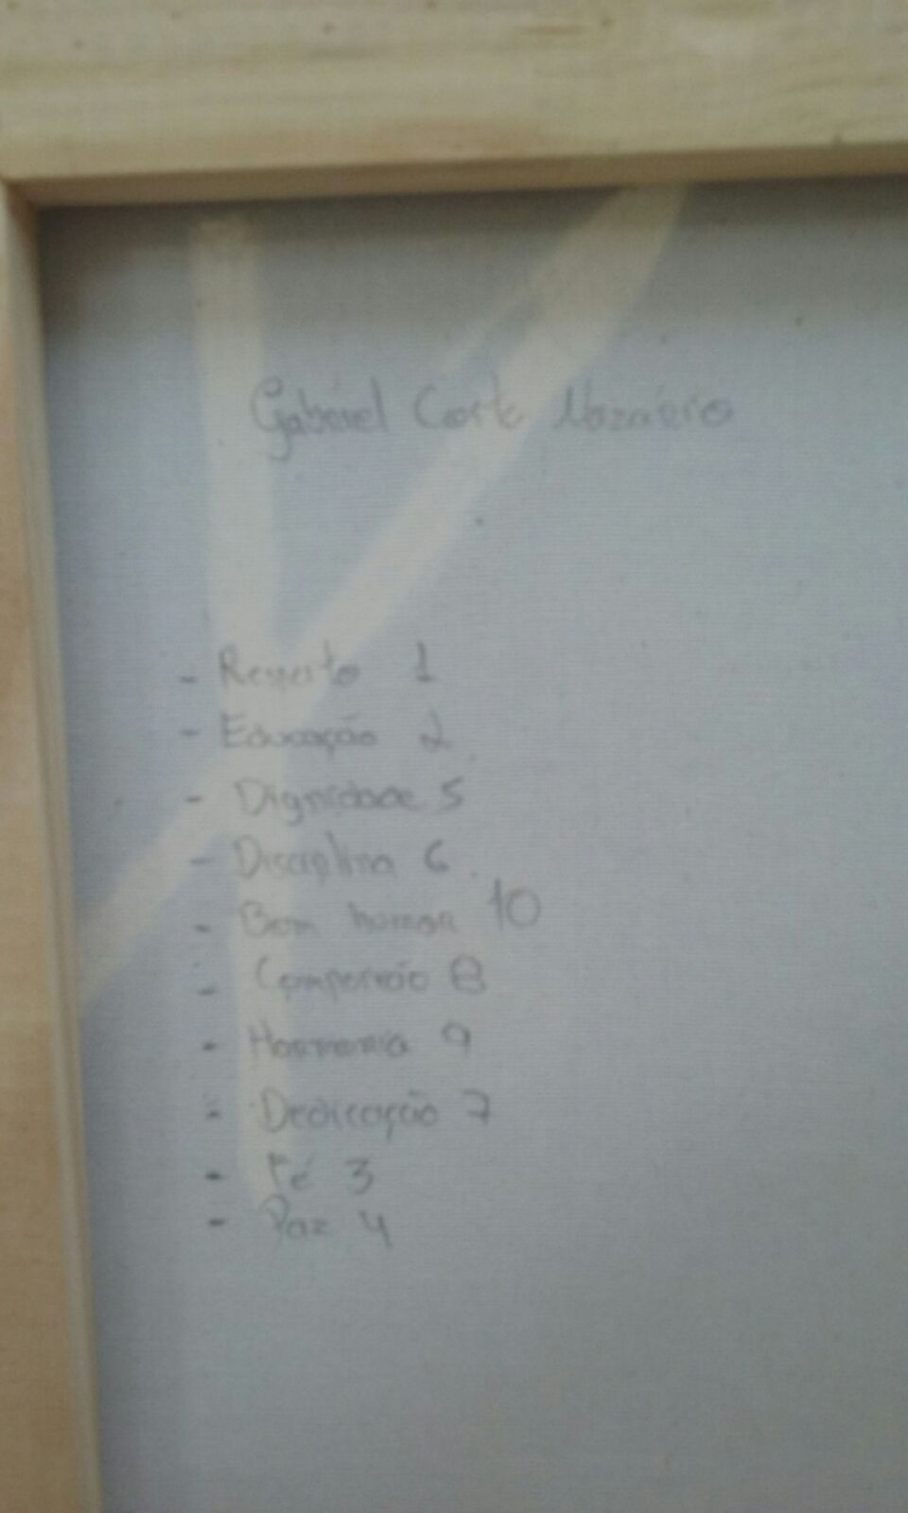
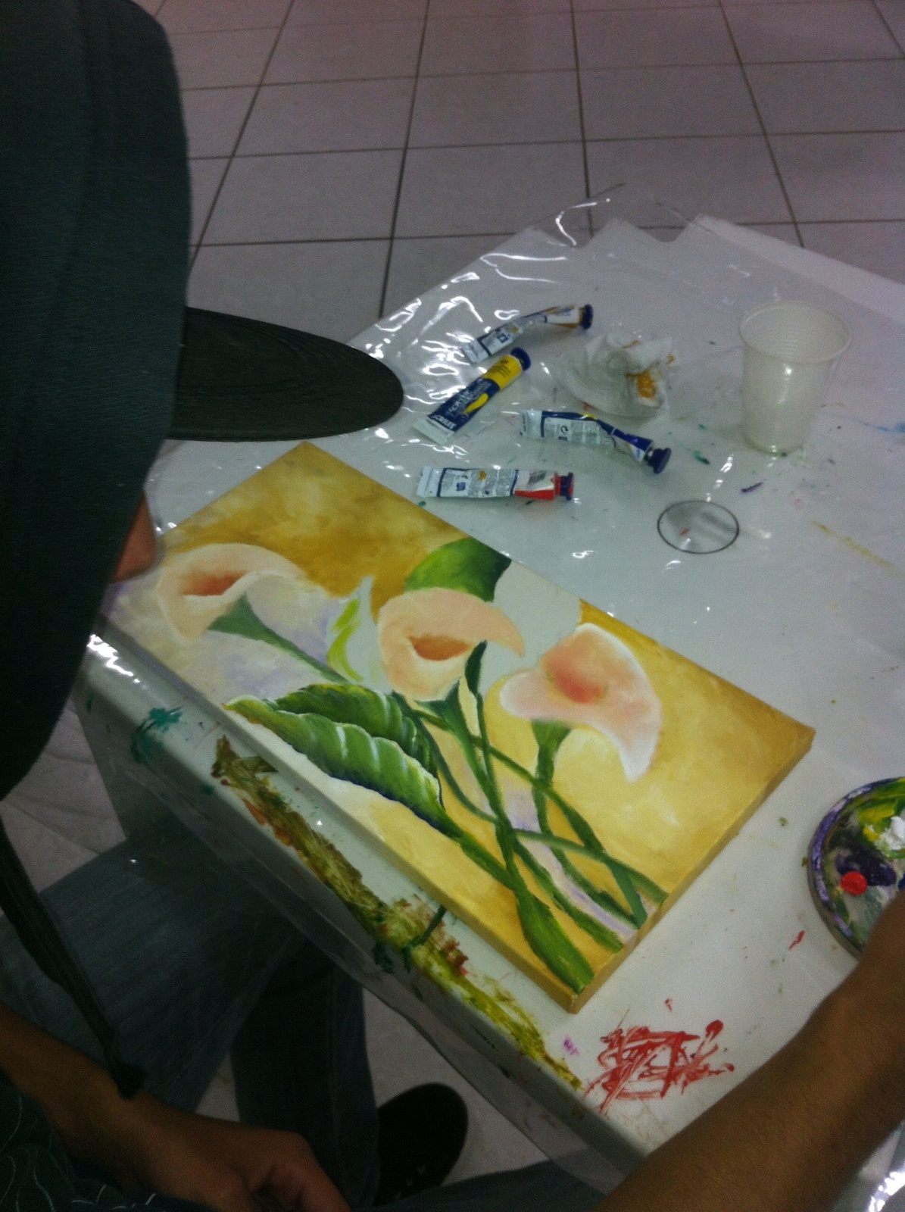
RESPEITO
EDUCAÇÃO
DIGNIDADE
DISCIPLINA
BOM HUMOR
COMPREENÇÃO
HARMONIA
DEDICAÇÃO
FÉ
PAZ

Slide 12
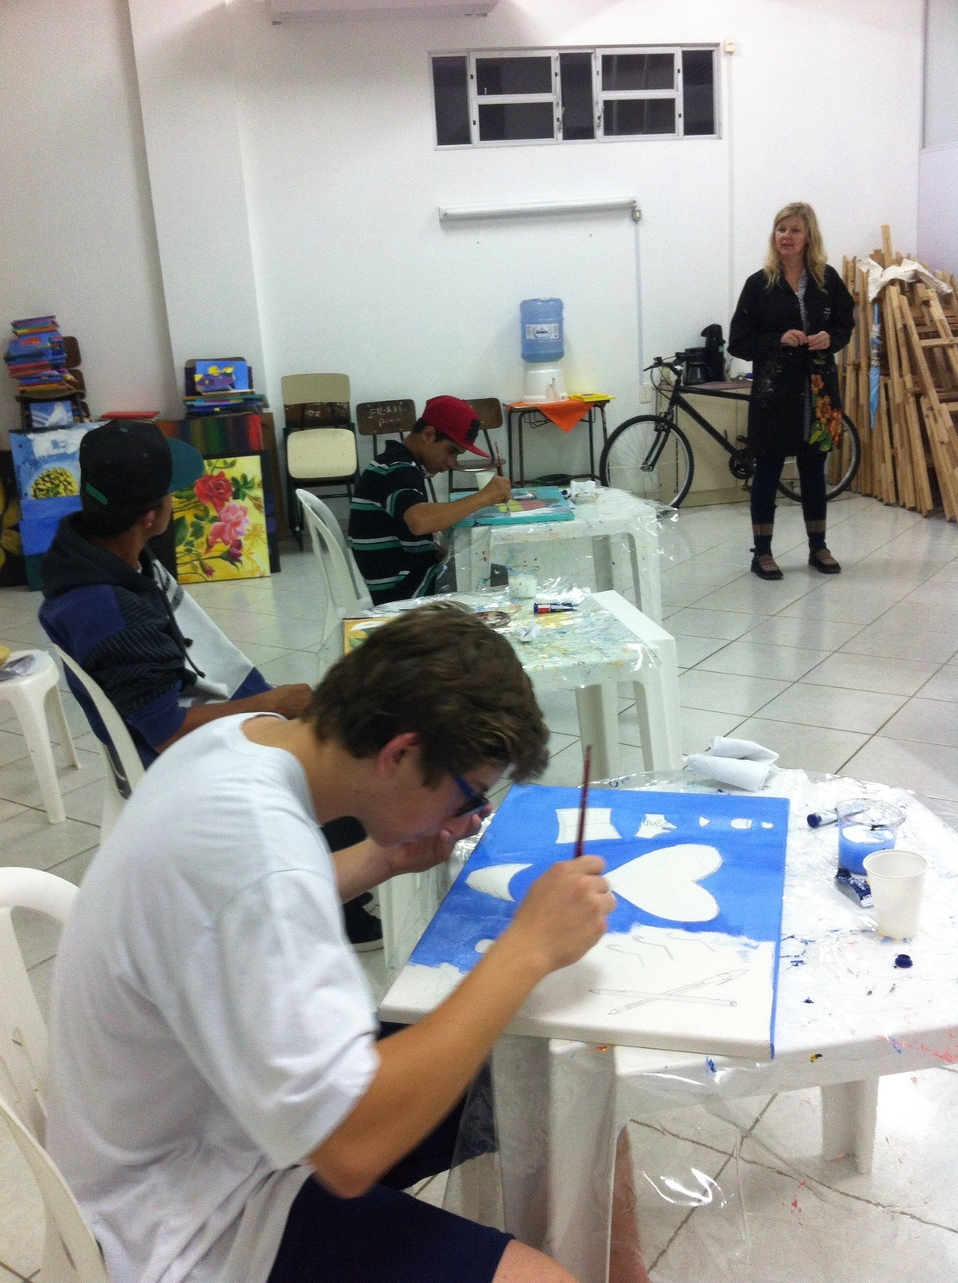
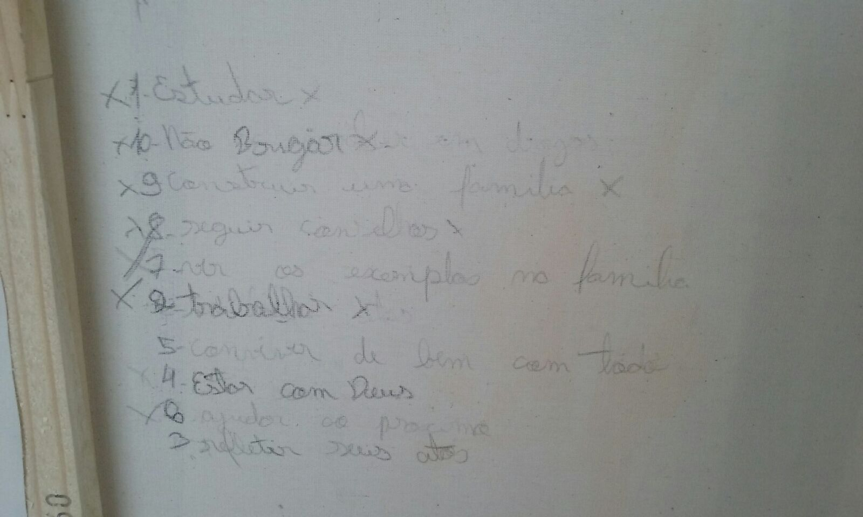
ESTUDAR
NÃO BRIGAR
CONSTRUIR UMA FAMÍLIA
SEGUIR CONSELHOS
VER EXEMPLOS DA FAMÍLIA
CONVIVER BEM COM TODOS
ESTAR COM DEUS
AJUDAR O PRÓXIMO
REFLETIR SOBRE OS ATOS

Slide 13
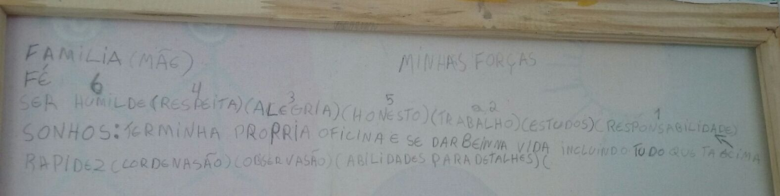
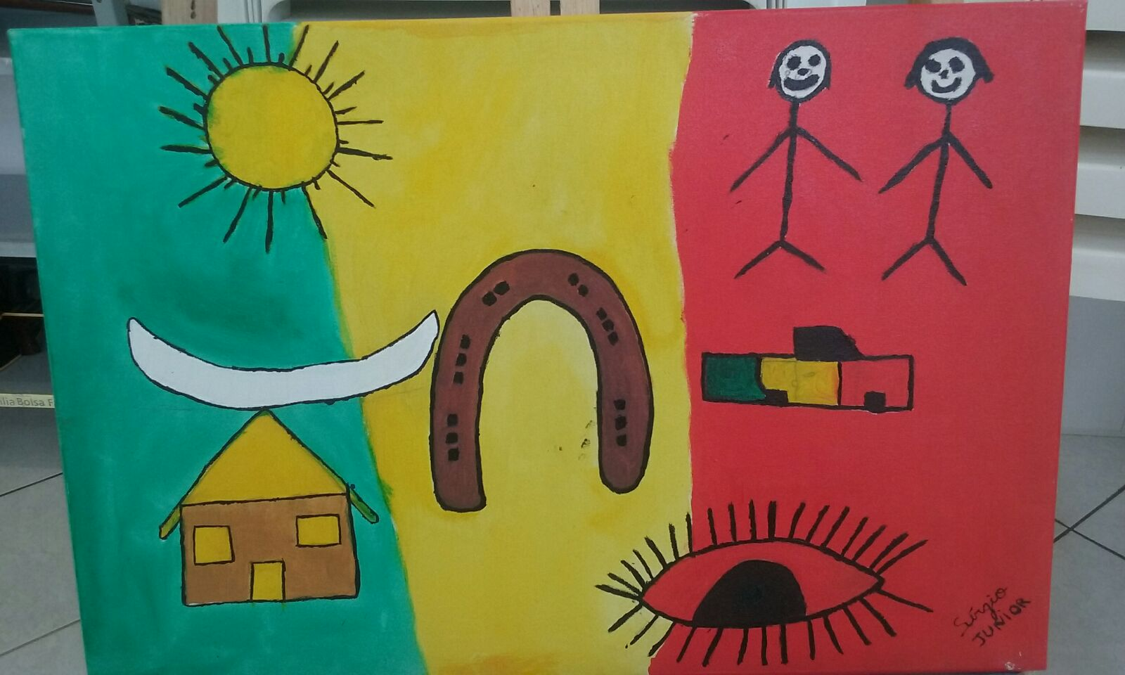
MINHAS FORÇAS
FAMÍLIA (MÃE)
FÉ
SER HUMILDE
RESPEITAR
ALEGRIA
HONESTO
TRABALHO
ESTUDOS
RESPONSABILIDADE
RAPIDEZ
COORDENAÇÃO
OBSERVAÇÃO
HABILIDADE PARA DETALHES
SONHOS
TER MINHA PRÓPRIA OFICINA
SE DAR BEM NA VIDA

Slide 14
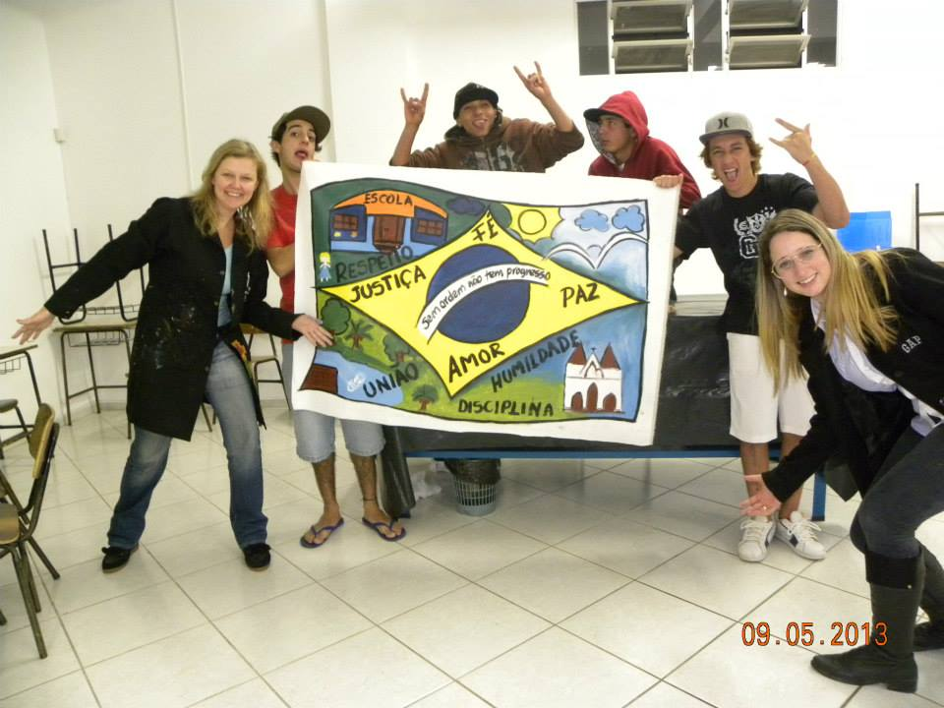
1° trabalho desenvolvido em conjunto pelos adolescentes em maio de 2013

Slide 15
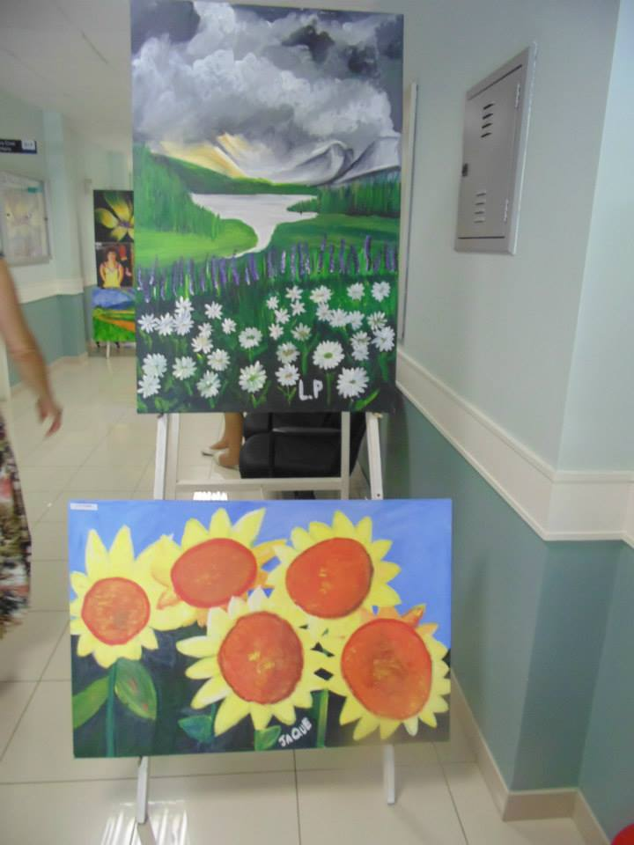
DEZEMBRO DE 2013
Exposição dos quadros no Fórum da Comarca de Braço do Norte
http://tj-sc.jusbrasil.com.br/noticias/112230667/exposicao-na-comarca-de-braco-do-norte-mostra-trabalhos-de-jovens-locais

Slide 16
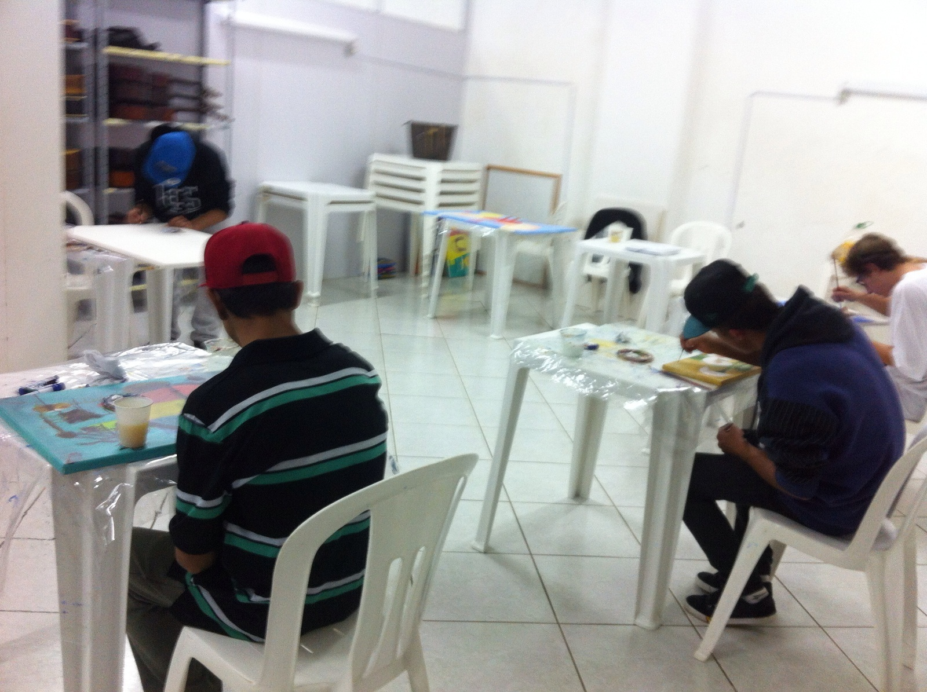

Slide 17
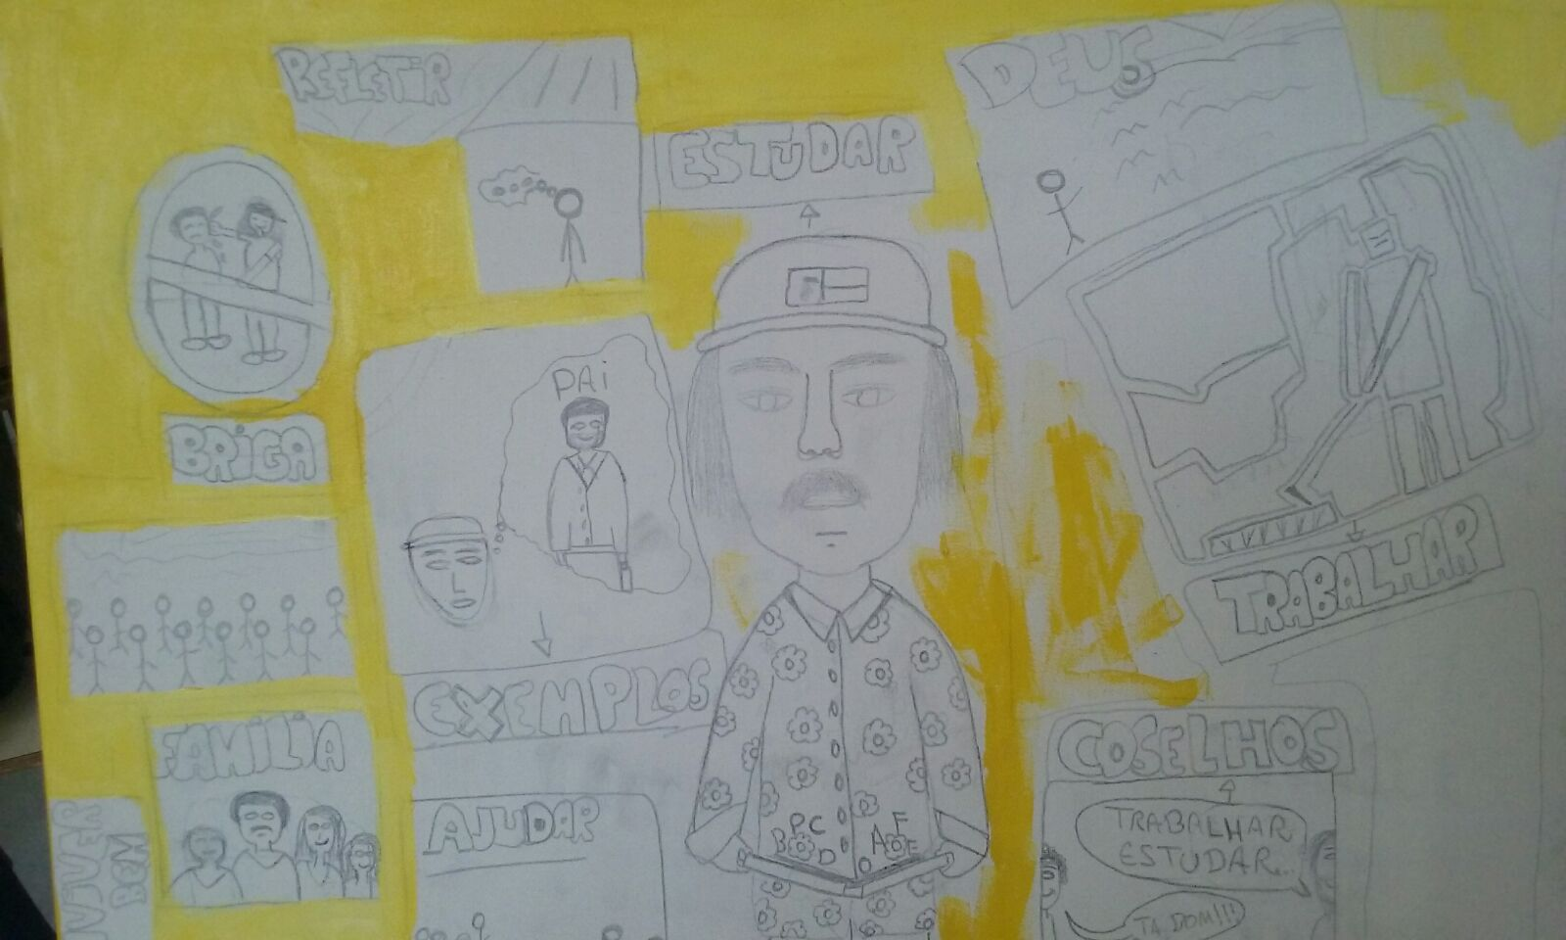

Slide 18
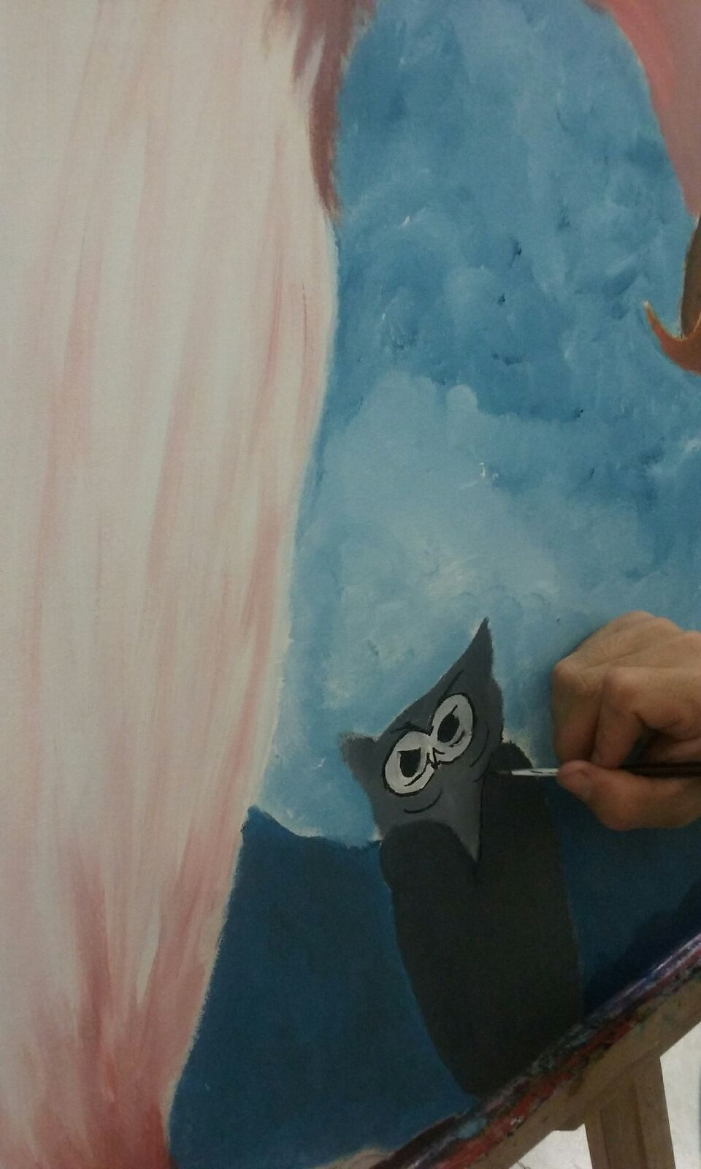
- Média de 15 adolescentes em PSC
- Média de 40 adolescentes em PSC ( 57)
2016 - Média de 40 adolescentes em PSC
Atualmente 25 adolescentes estão participando do projeto.
No ano de 2016 23 adolescentes concluíram a MSE de PSC no projeto.

Slide 19
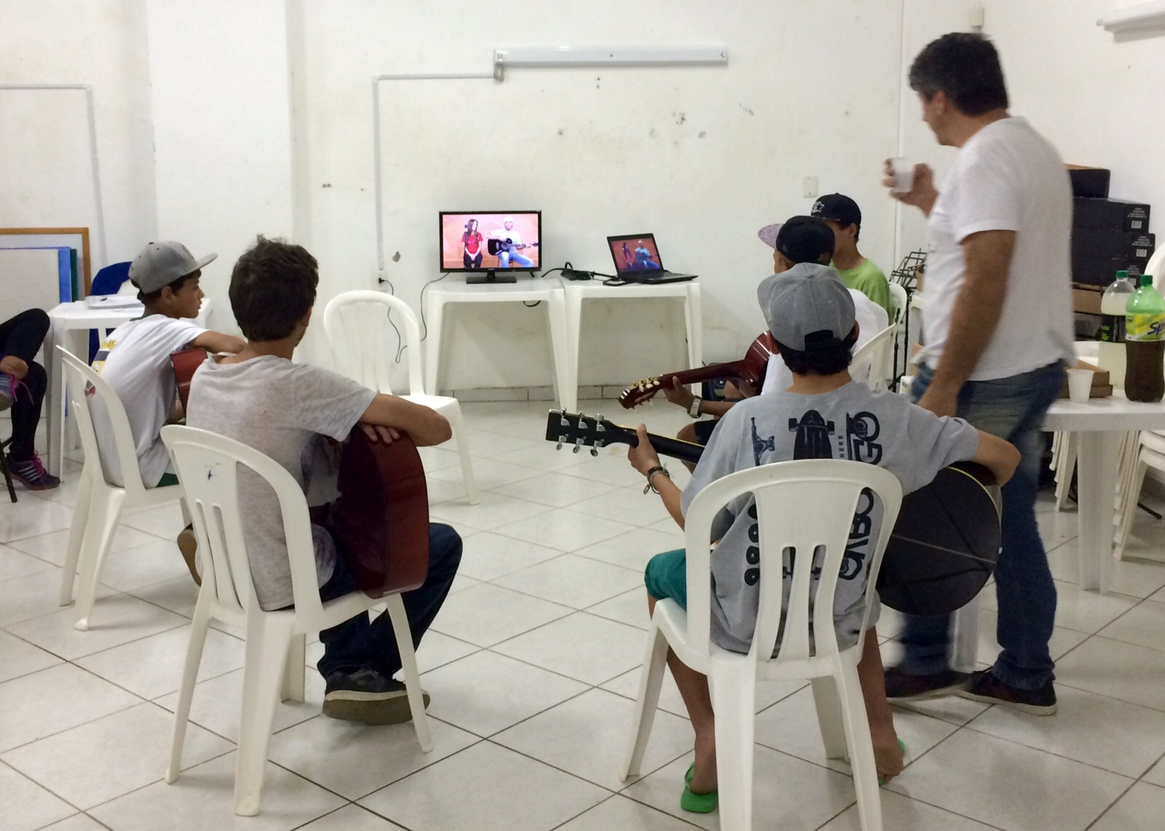

Slide 20
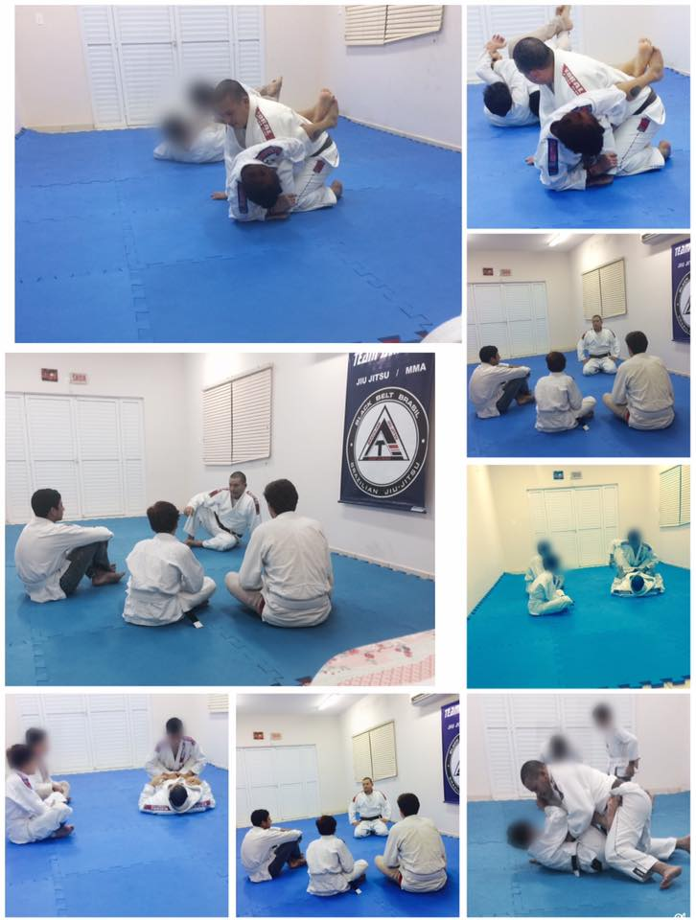

Slide 21
Resultados alcançados
Maior vínculo entre a equipe responsável pelo atendimento das Medidas socioeducativas, adolescentes e suas famílias;
Expressão de sentimentos através das atividades desenvolvidas;
Melhora das funções cognitivas: concentração, atenção, memória, percepção, comunicação, inteligência emocional;
Conscientização das responsabilidades da vida em sociedade;
Aumento da autoestima e autoconfiança;
Fortalecimento da convivência familiar e comunitária do adolescente;
Redução de constrangimento causado pelo cumprimento da Prestação de Serviço à comunidade em outras instituições;
Diminuição da reincidência do ato infracional;
Aumento da capacidade de reflexão sobre as possibilidades de construção de autonomias.

Slide 22


O projeto ganha força quando há parcerias, pois possibilita que os adolescentes sejam vistos com outro olhar, como seres humanos inteiros e não apenas sob a perspectiva de autores do ato que cometeram. Que sejam vistos como pessoas com necessidades, sentimentos e que precisam ser observados em seus contextos.

Slide 23
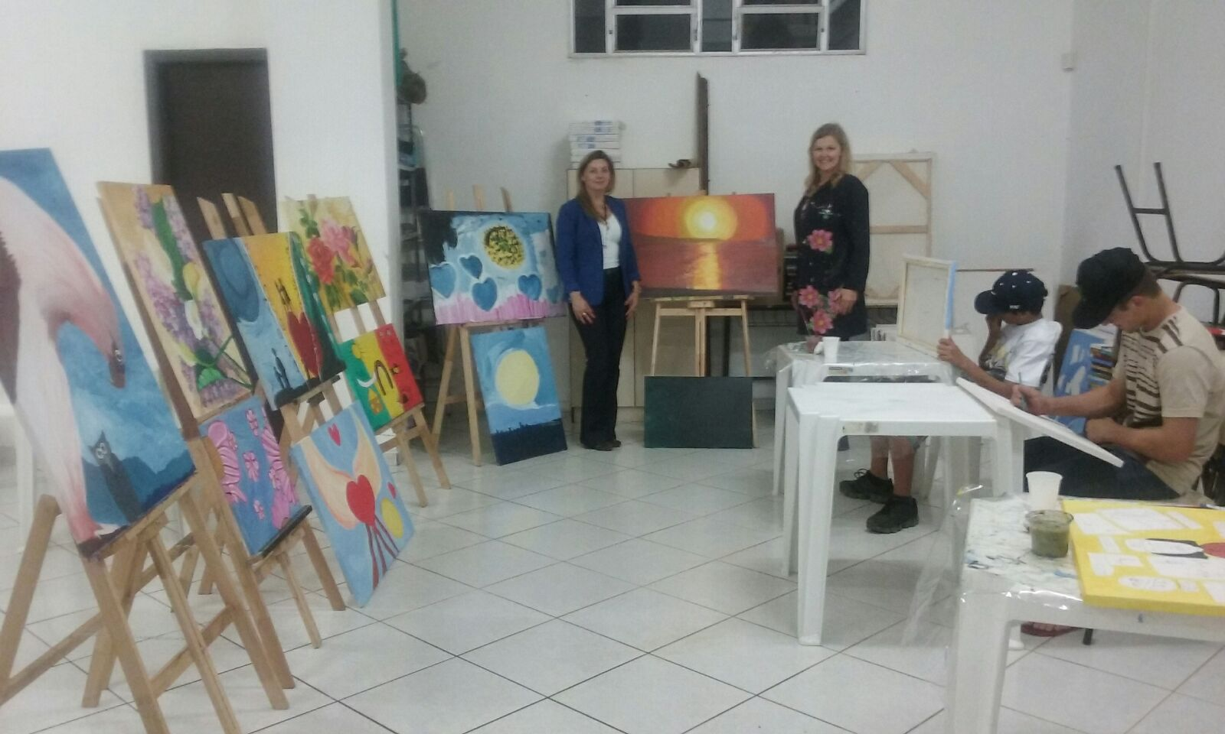

Slide 24
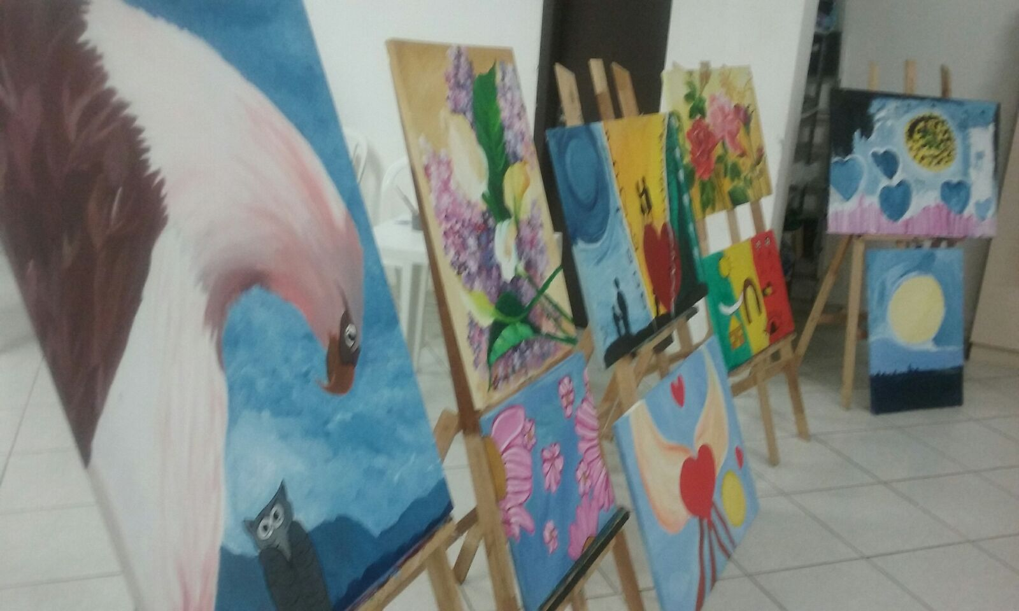

Slide 25
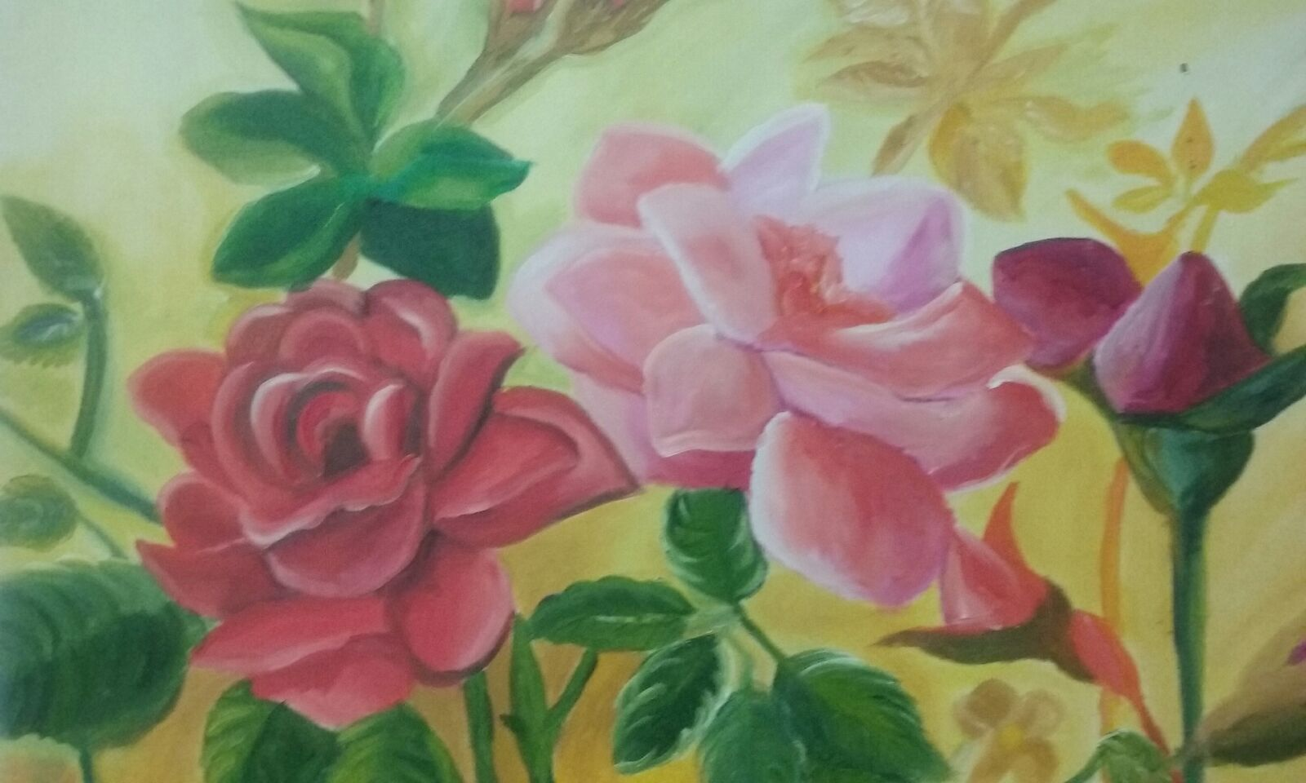

Slide 26
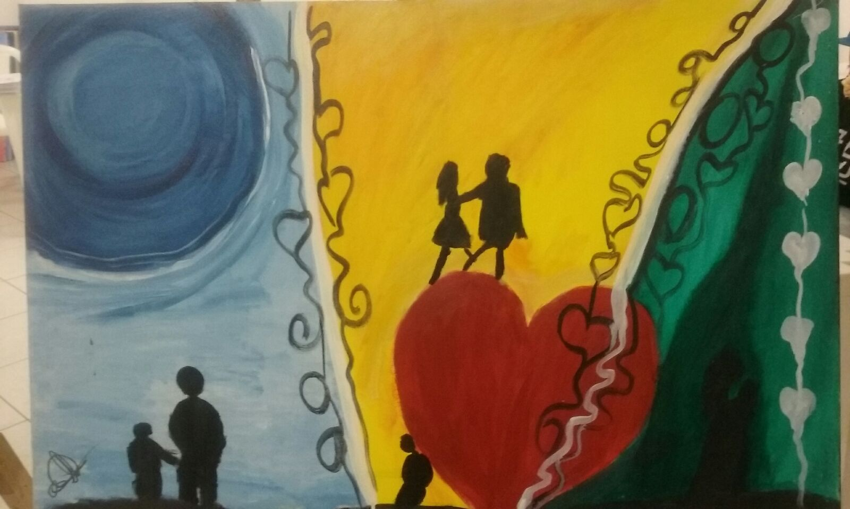

Slide 27
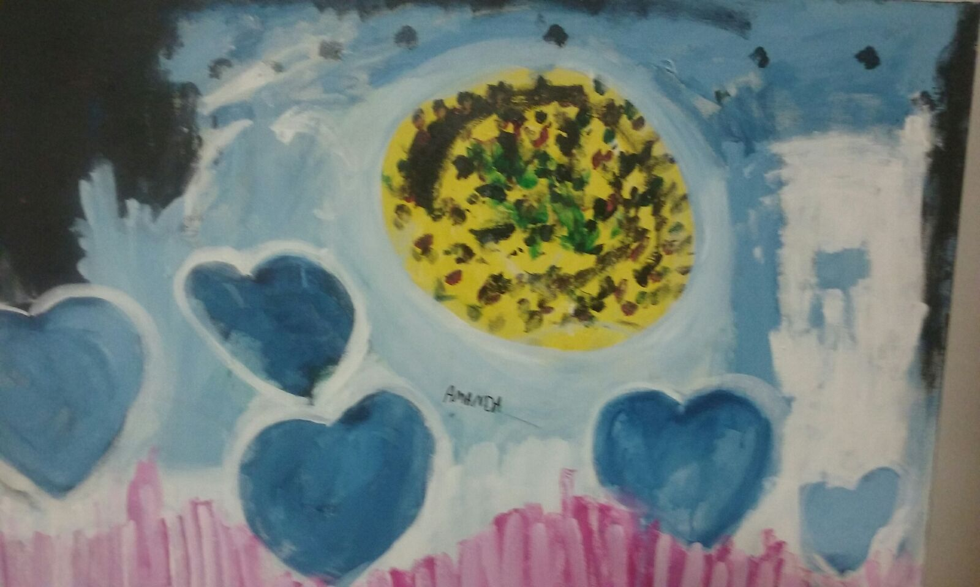

Slide 28
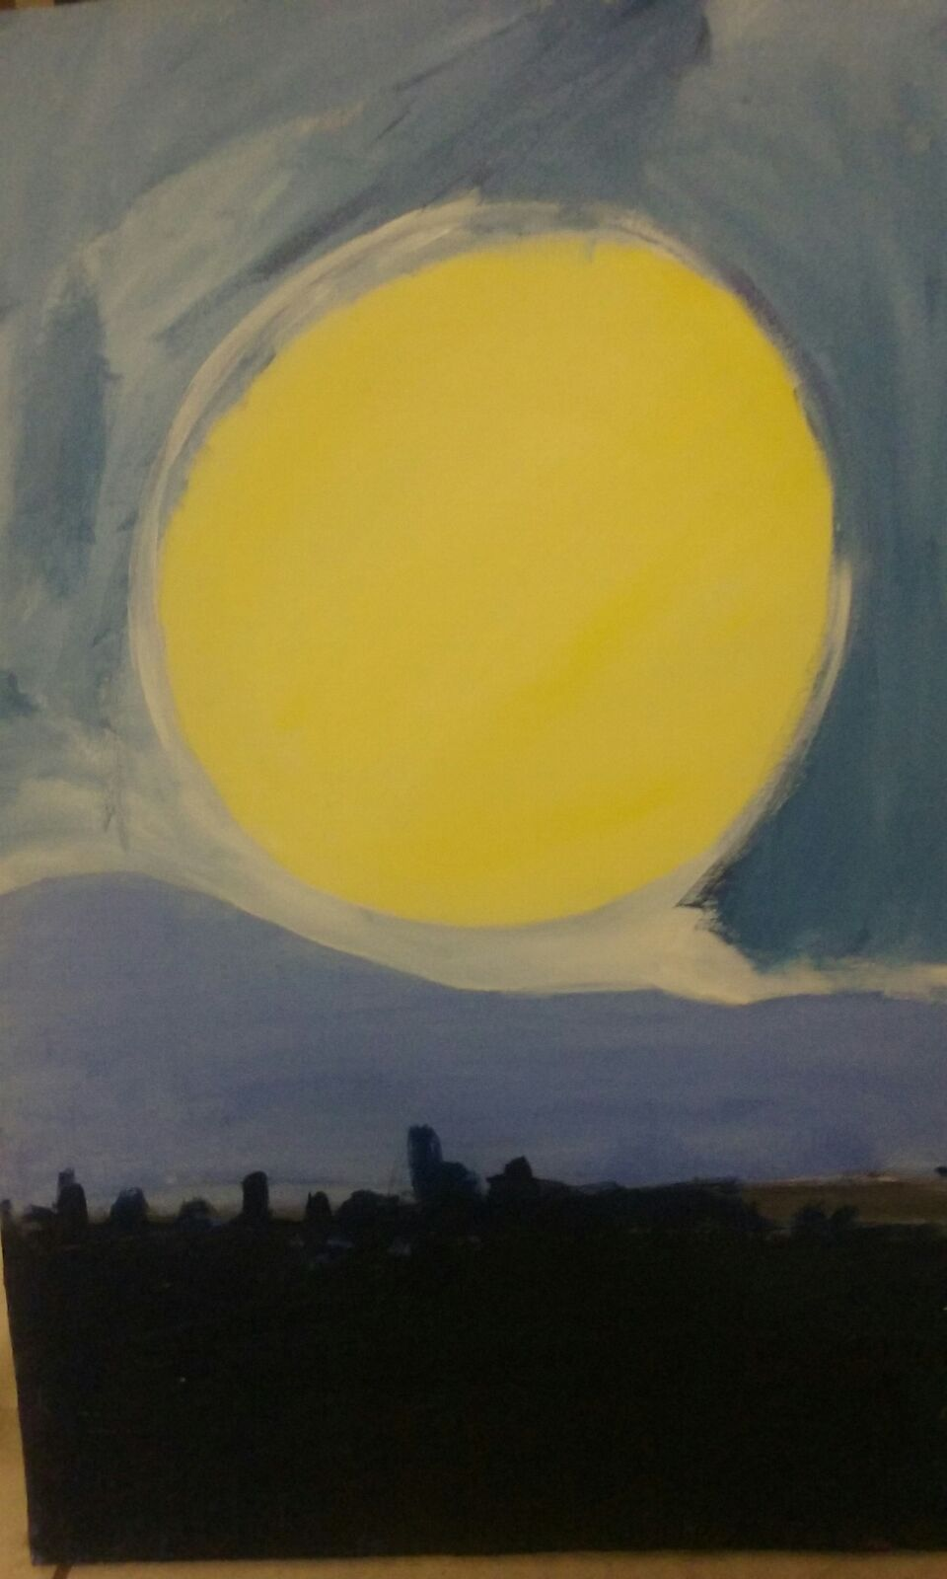

Slide 29
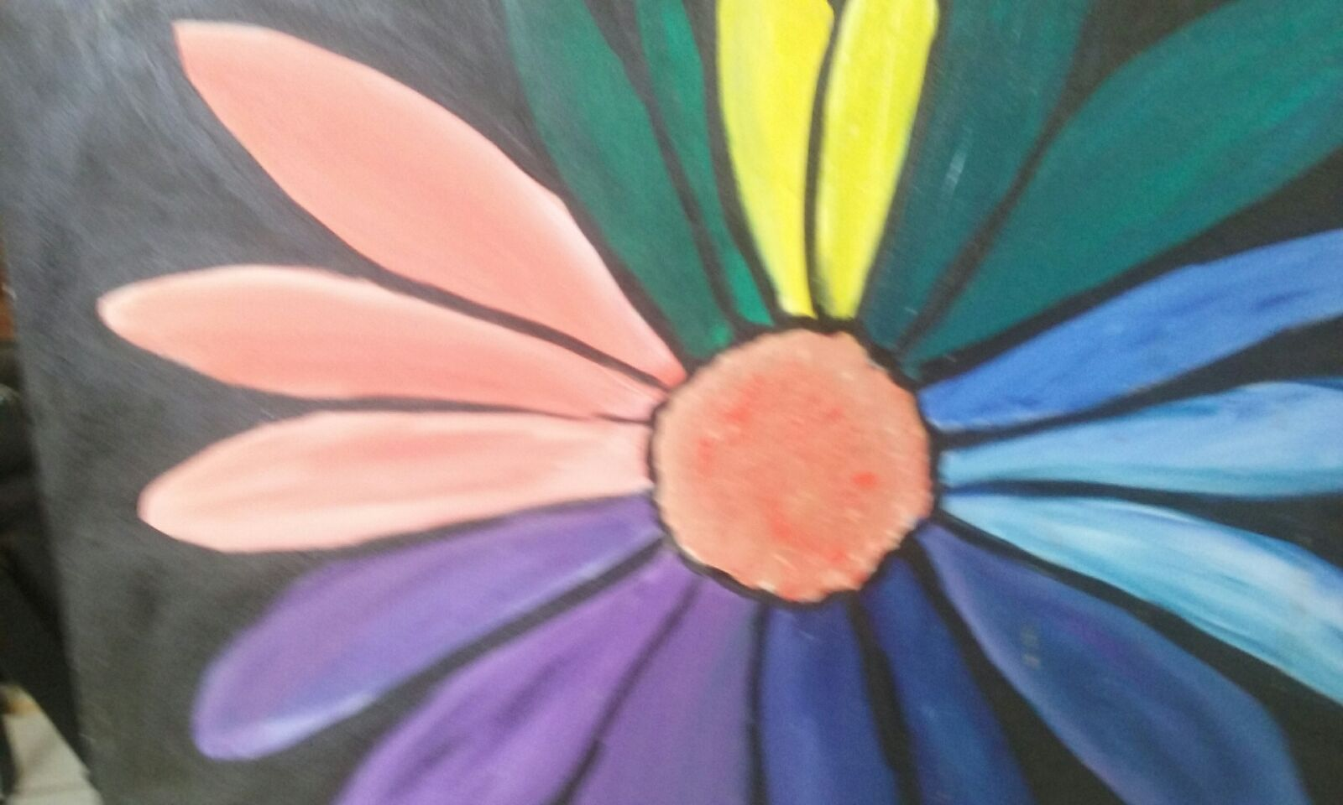

Slide 30
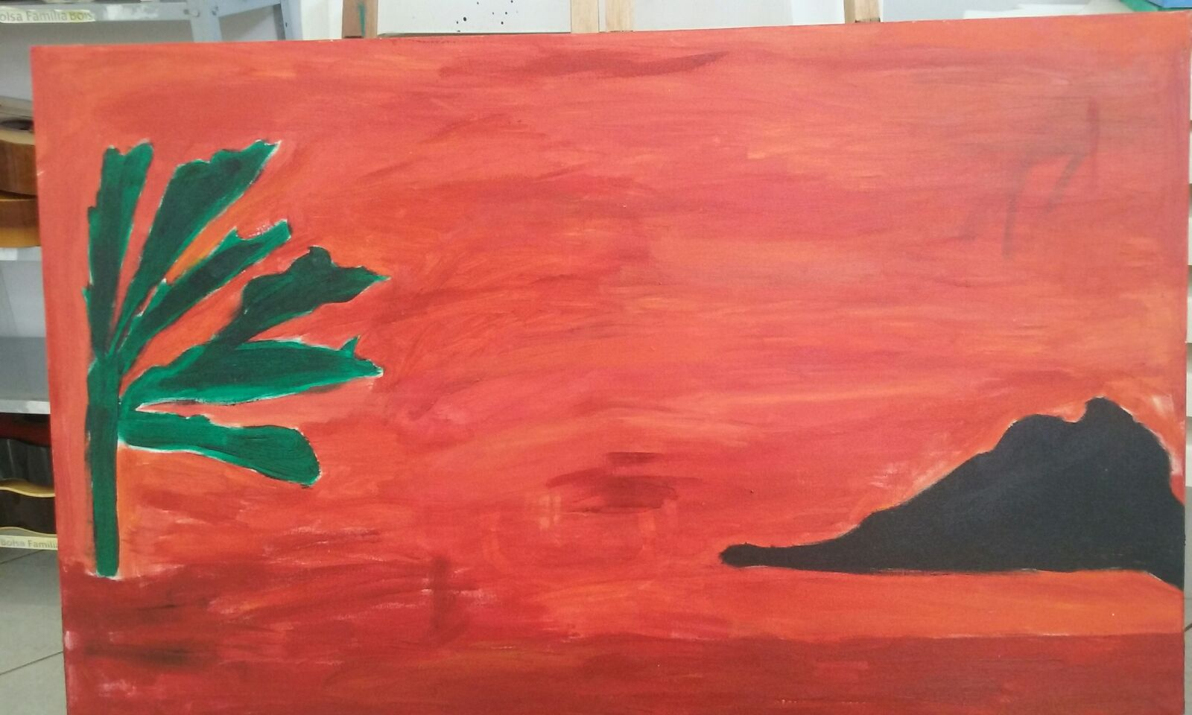

Slide 31
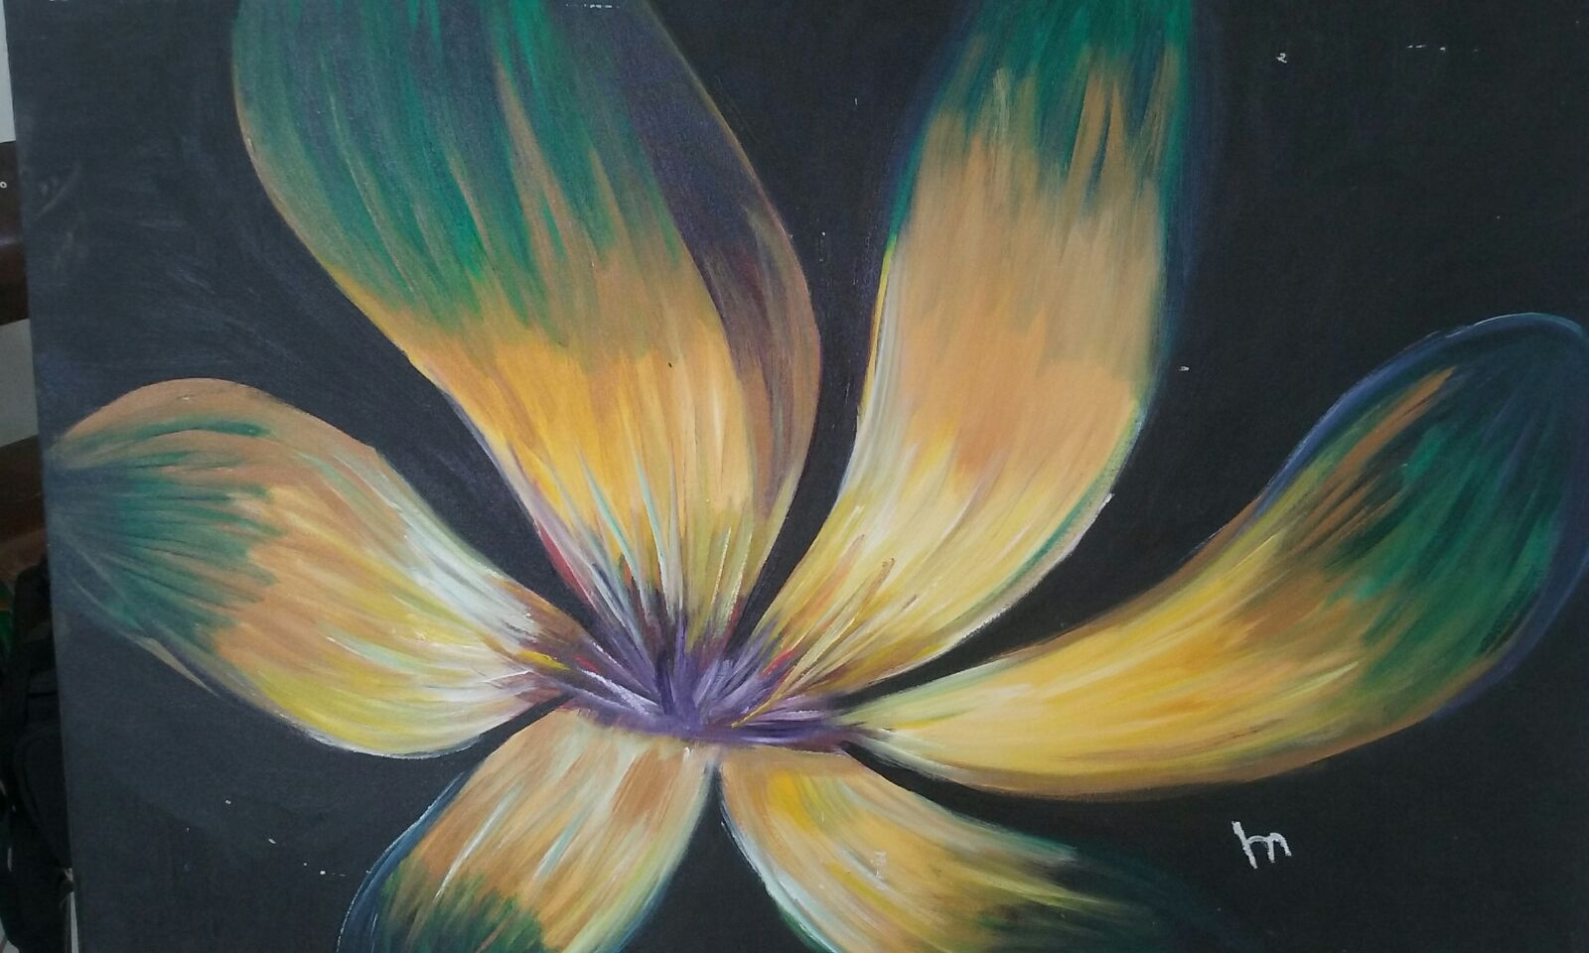

Slide 32
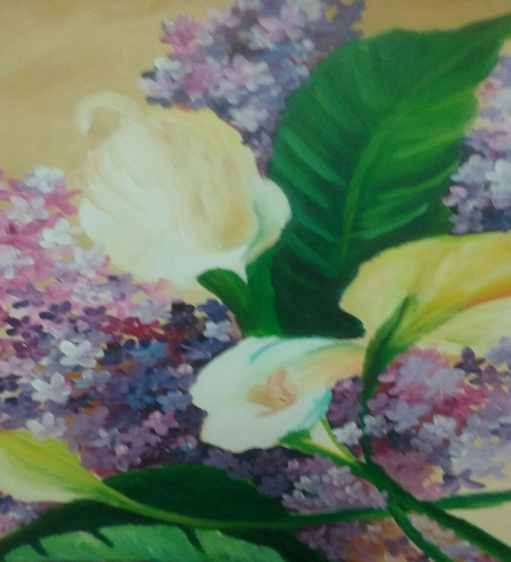

Slide 33
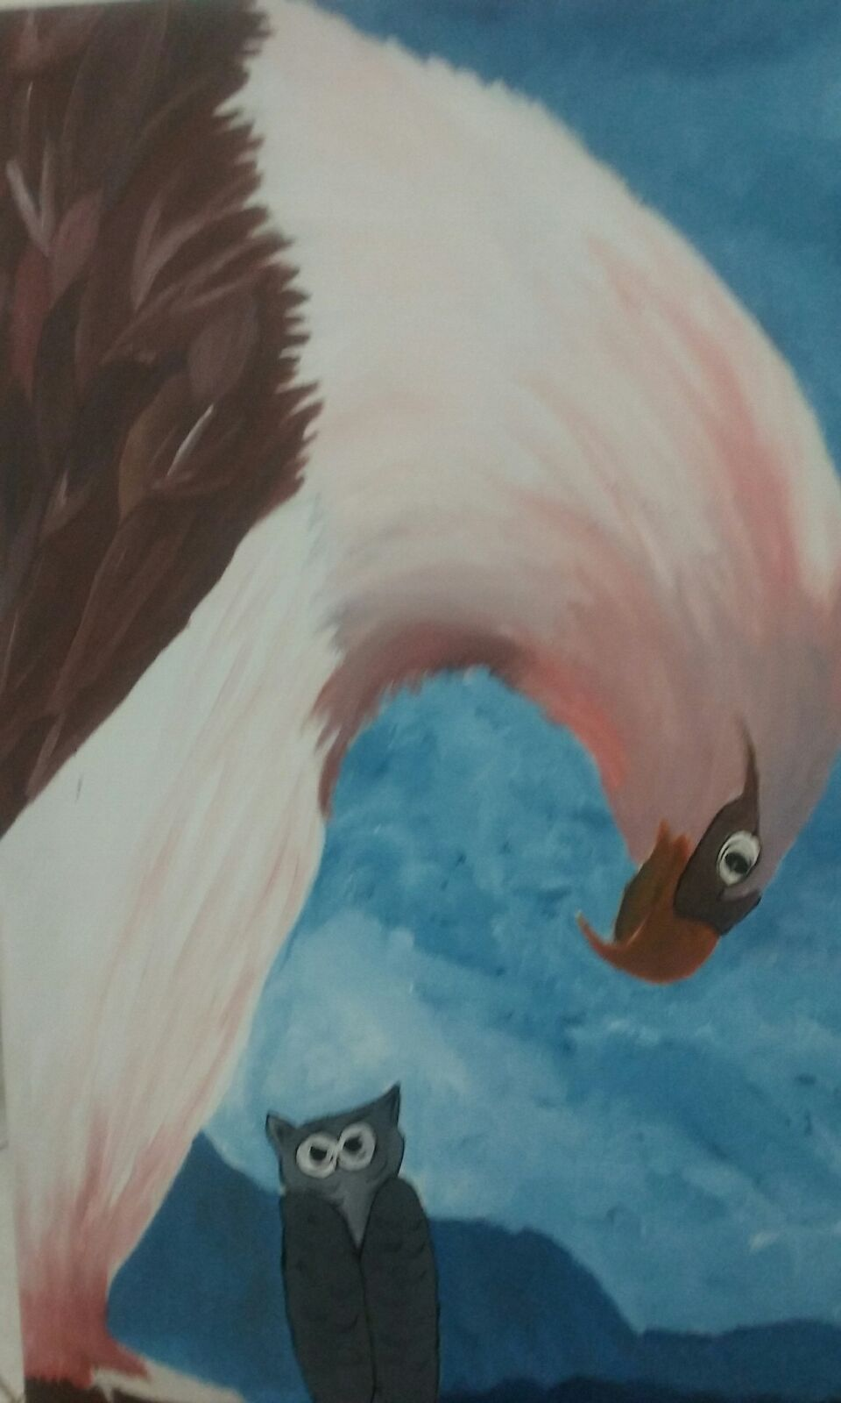

Slide 34
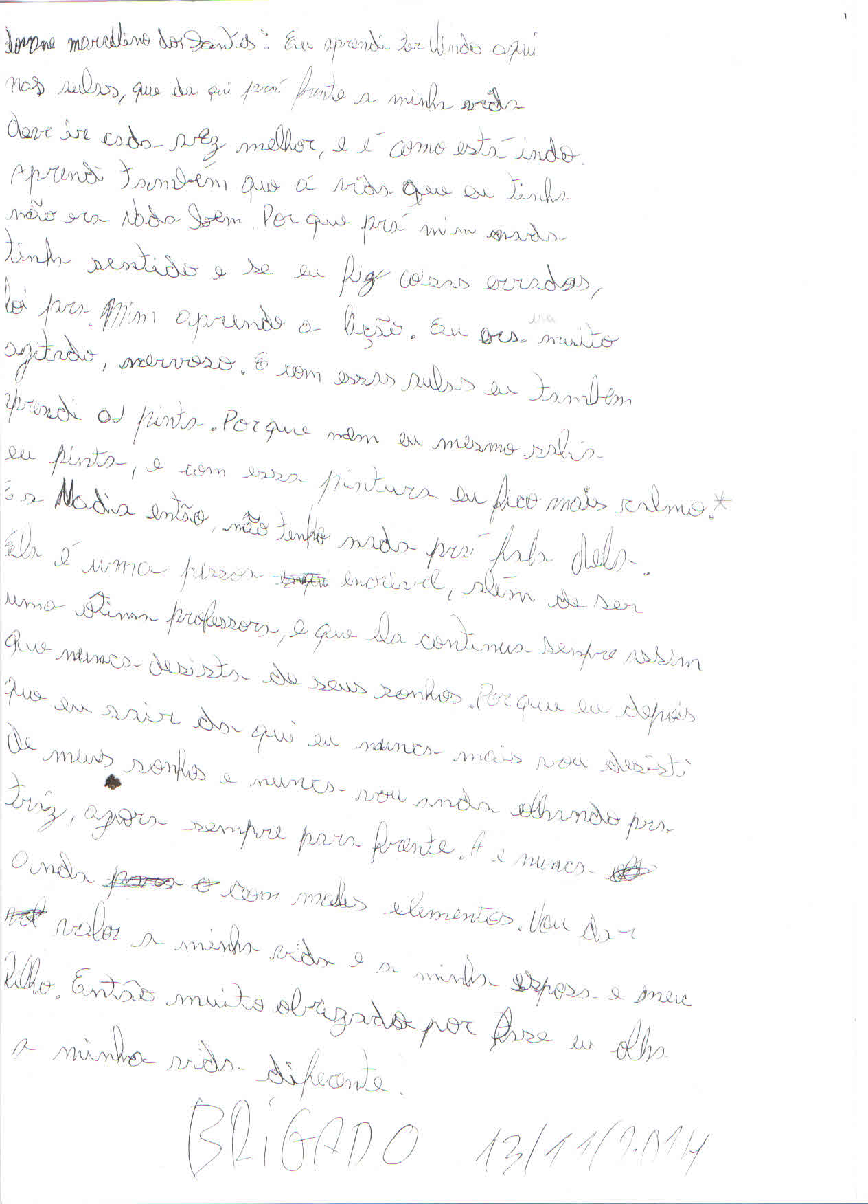
...eu aprendi vindo aqui nas aulas que daqui para frente a minha vida deve ir cada vez melhor, e é como está indo.
Aprendi também que a vida que eu tinha não era nada de bem. Porque pra mim nada tinha sentido e se eu fiz coisas erradas foi pra mim aprender a lição.
Eu era muito agitado, nervoso e com essas aulas eu também aprendi a pintar, porque eu mesmo nem sabia, e com essa pintura eu fico mais calmo.
...porque depois que eu sair daqui eu nunca mais vou desistir dos meus sonhos e nunca vou andar olhando pra trás, agora sempre para frente e nunca andar com maus elementos.
Vou dar valor a minha vida e a minha esposa e meu filho.
Então, muito obrigado por esse olhar a minha vida diferente.
J.M.D – 18 anos

Slide 35
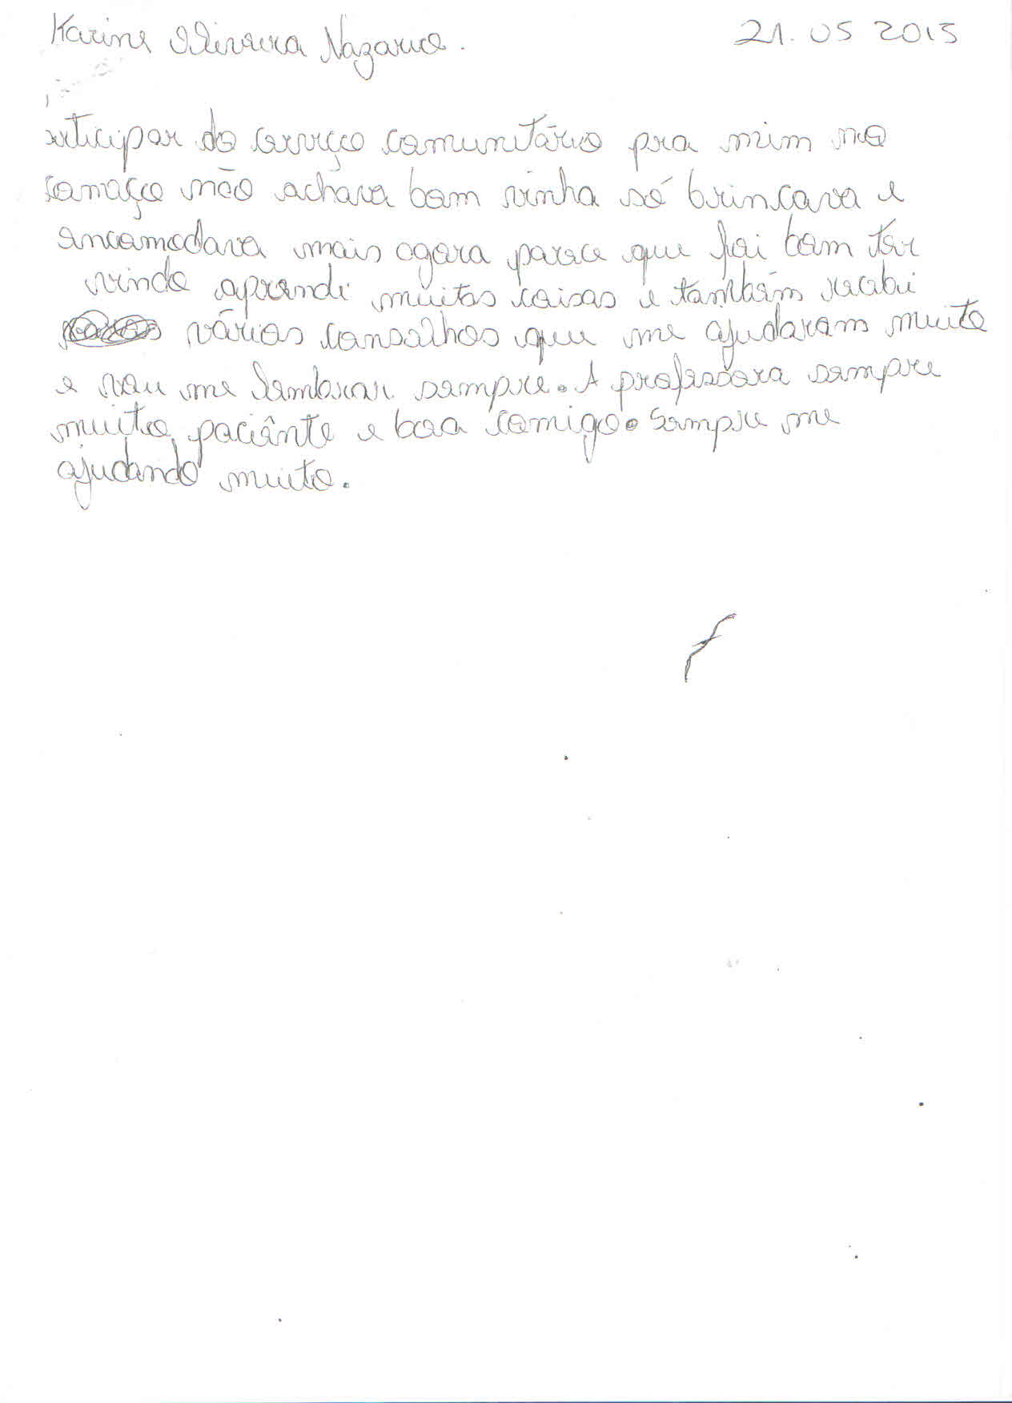
Participar do serviço comunitário pra mim no começo não achava bom, vinha só brincava e incomodava mas agora parece que foi bom ter vindo, aprendi muitas coisas e também recebi vários conselhos que me ajudaram muito e vou me lembrar sempre.
A professora sempre muito paciente e boa comigo, sempre ajudando muito.
K.N.O – 15 anos

Slide 36
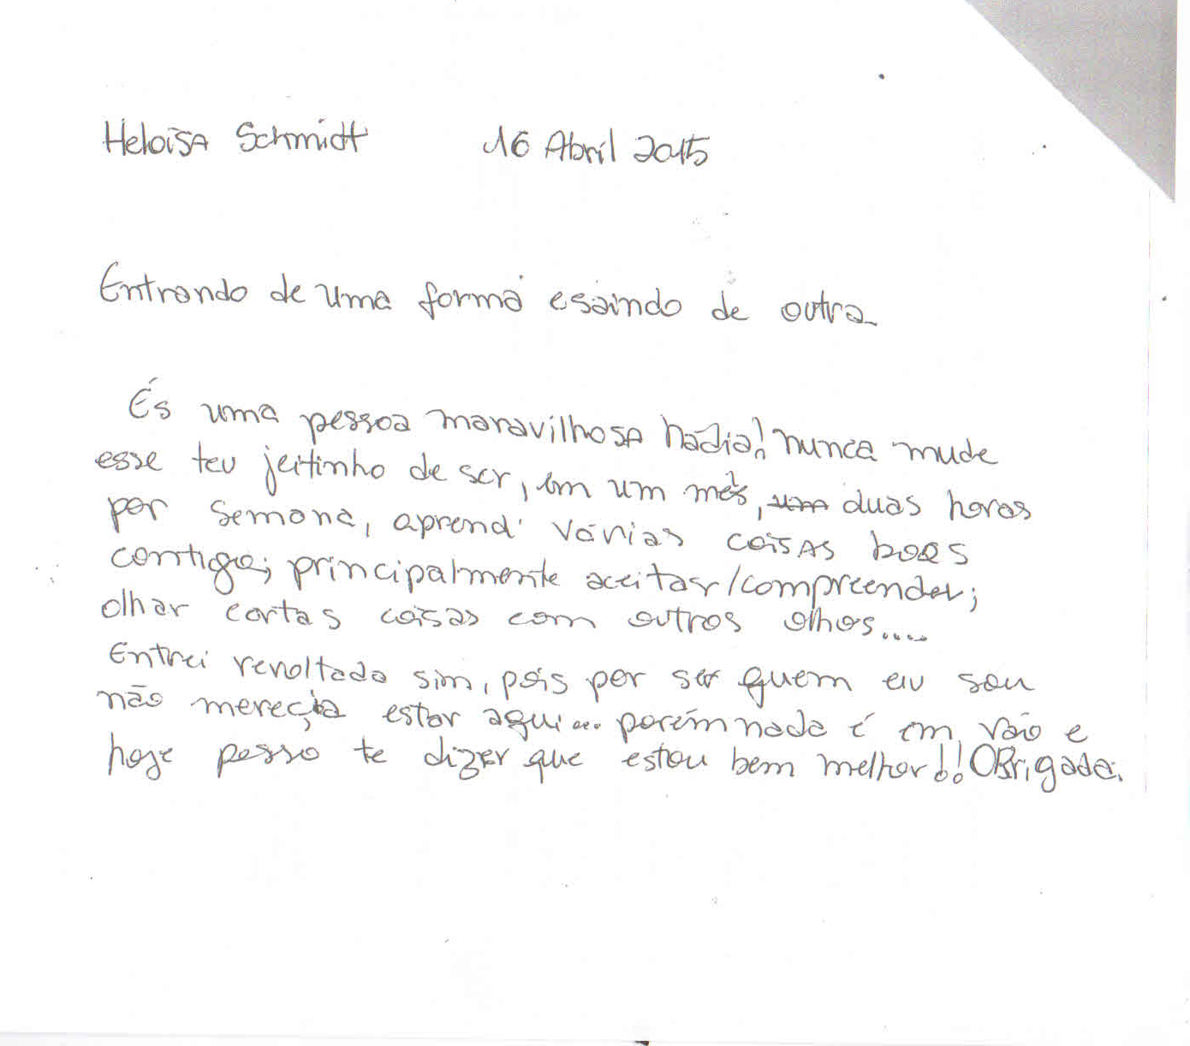
Entrando de uma forma e saindo de outra
...em um mês, duas horas por semana, aprendi várias coisas boas...principalmente aceitar, compreender, olhar certas coisas com outros olhos...
Entrei revoltada sim, pois por ser quem eu sou não merecia estar aqui...porém nada é em vão e hoje posso dizer que estou bem melhor!!
H.S – 16 anos

Slide 37

O Projeto Despertando Talentos acredita no ser humano quando toda sociedade não mais acredita!
(Nadya Niehues Becker)

Slide 38



CONTATOS
(48) 3658-7941
(48) 3658-1214
creas@bracodonorte.sc.gov.br
www.facebook.com/creas.bn
www.facebook.com/prefeitura.bracodonorte
www.facebook.com/nadya.niehuesbecker
Lucise Xerfan de Oliveira Niehues – Coordenadora
Jovana Bartholomeu de Oliveira - Pisicóloga CRP 12/04509
Magdalena Bernardo Porto – Assistente Social CRESS/SC 6686
Maiara Vieira Diamantino – Orientadora Social

